Slide 1
PART
1
通信图
Communication Diagram

Slide 2
通信图的概述
1
通信图（即Communication Diagram，在UML2.0之前，通信图也称为协作图，而“协作”作为一个结构事物用于表达静态结构和动态行为的概念组合，表达不同事物相互协作完成一个复杂功能。故UML 2.0以后通信图不再是协作图，没有专门的”协作图“，只有”协作“）是一种交互图，强调的是发生和接受消息的对象之间的组织结构。

Slide 3
通信图的基本内容
2
通信图由以下基本元素构成：对象、链接和消息。

Slide 4

标题数字等都可以通过点击和重新输入进行更改，顶部“开始”面板中可以对字体、字号、颜色、行距等进行修改。建议正文
点击此处添加标题
标题数字等都可以通过点击和重新输入进行更改，顶部“开始”面板中可以对字体、字号、颜色、行距等进行修改。
标题数字等都可以通过点击和重新输入进行更改，顶部“开始”面板中可以对字体、字号、颜色、行距等进行修改。
标题数字等都可以通过点击和重新输入进行更改，顶部“开始”面板中可以对字体、字号、颜色、行距等进行修改。建议正文

Slide 5
通信图的概述
1
通信图（即Communication Diagram，在UML2.0之前，通信图也称为协作图，而“协作”作为一个结构事物用于表达静态结构和动态行为的概念组合，表达不同事物相互协作完成一个复杂功能。故UML 2.0以后通信图不再是协作图，没有专门的”协作图“，只有”协作“）是一种交互图，强调的是发生和接受消息的对象之间的组织结构。

Slide 6
通信图的概述
1
通信图（即Communication Diagram，在UML2.0之前，通信图也称为协作图，而“协作”作为一个结构事物用于表达静态结构和动态行为的概念组合，表达不同事物相互协作完成一个复杂功能。故UML 2.0以后通信图不再是协作图，没有专门的”协作图“，只有”协作“）是一种交互图，强调的是发生和接受消息的对象之间的组织结构。

Slide 7
通信图的概述
1
通信图（即Communication Diagram，在UML2.0之前，通信图也称为协作图，而“协作”作为一个结构事物用于表达静态结构和动态行为的概念组合，表达不同事物相互协作完成一个复杂功能。故UML 2.0以后通信图不再是协作图，没有专门的”协作图“，只有”协作“）是一种交互图，强调的是发生和接受消息的对象之间的组织结构。

Slide 8
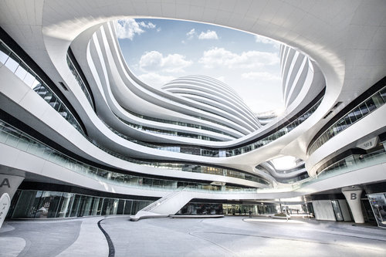
3
点击此处添加标题
点击此处添加标题
标题数字等都可以通过点击和重新输入进行更改，顶部“开始”面板中可以对字体、字号、颜色、行距等进行修改。建议正文12号字，1.3倍字间距。标题数字等都可以通过点击和重新输入进行更改，顶部“开始”面板中可以对字体、字号、颜色、行距等进行修改。建议正文12号字，1.3倍字间距。
标题数字等都可以通过点击和重新输入进行更改，顶部“开始”面板中可以对字体、字号、颜色、行距等进行修改。建议正文14号字，1.3倍字间距。标题数字等都可以通过点击和重新输入进行更改，顶部“开始”面板中可以对字体、字号、颜色、行距等进行修改。建议正文14号字，1.3倍字间距。

Slide 9
ADD YOURTITLE HERE
顶部“开始”面板中可以对字体、字号、颜色、行距等进行修改。
顶部“开始”面板中可以对字体、字号、颜色、行距等进行修改。

Slide 10

2
标题数字等都可以通过点击和重新输入进行更改，顶部“开始”面板中可以对字体、字号、颜色、行距等进行修改。建议正文12号字，1.3倍字间距。
标题数字等都可以通过点击和重新输入进行更改，顶部“开始”面板中可以对字体、字号、颜色、行距等进行修改。建议正文12号字，1.3倍字间距。
标题数字等都可以通过点击和重新输入进行更改，顶部“开始”面板中可以对字体、字号、颜色、行距等进行修改。建议正文12号字，1.3倍字间距。

Slide 11
3
01
02
03
04
标题数字等都可以通过点击和重新输入进行更改，顶部“开始”面板中可以对字体、
标题数字等都可以通过点击和重新输入进行更改，顶部“开始”面板中可以对字体、
标题数字等都可以通过点击和重新输入进行更改，顶部“开始”面板中可以对字体、
标题数字等都可以通过点击和重新输入进行更改，顶部“开始”面板中可以对字体、

Slide 12
2015
THANK
YOU!
标题数字等都可以通过点击和重新输入进行更改，建议正文12号字，1.3倍字间距。
PRESENTED BY OfficePLUS

